Slide 1
Astroparticules & Cosmologie
Entretien Annuel Projet 2019-2020
Master Projet Euclid
Responsable scientifique : Kenneth Ganga
Responsable technique : N / A

Slide 2
Ressources Humaines IN2P3 en 2019
Labo. | Resp. | Cher. (Nb / ETP) | Enseig.- Cher. | Ingén. - Cher. (*) | Post-doc. | Doct. | IR | Ing. & Tech. | CDD IT
APC | Yannick Giraud-Héraud | 4 / 2,2 | 1 / 0,4 | 3 / 0,9 | 0 | 2 / 1,5 | 2 / 0,6 | 2 / 0,6 | 2 / 2
CPPM | Stephanie Escoffier | 4 / 1.0 | 2 / 0.75 | 3 / 2.67 | 2 / 1.3 | 2 / 1.5 | 5 / 2.4 | 3 / 0.8 | 3 / 2.5
IPNL | Yannick Copin | 1 / 0.2 | 3 / 1.5 | 1/1 |  | 1/0.1 | 1/1 | 1 / 0.4 | 1/1
LPSC | Juan Macias-Perez | 2/0.5 |  |  |  | 1/1 | 2/0.2 | 2/0.2
Total |  | 11 /3.9 | 6 / 2.65 | 7 / 4.57 | 2/ 1.3 | 6 / 4.1 | 10/4.2 | 8 / 2 | 6/ 5.5
(*) Ingénieurs ayant un doctorat

Slide 3
Ressources Humaines FR en 2019 (CEA,INSU,INP..: estimation - optionnel)
Labo. | Resp. | Cher. (Nb / ETP) | Enseig.- Cher. | Ingén. - Cher. | Post-doc. | Doct. | IR | Ing. & Tech. | CDD IT
APC | Yannick Giraud-Héraud | 1 / 0,2
CPPM | Stephanie Escoffier
IPNL | Yannick Copin
LPSC | Juan Macias-Perez
Total

Slide 4
Ressources Humaines IN2P3 en 2020 (estimation)
Labo. | Resp. | Cher. (Nb / ETP) | Enseig.- Cher. | Ingén. - Cher. (*) | Post-doc. | Doct. | IR | Ing. & Tech. | CDD IT
APC | Yannick Giraud-Héraud | 4 / 2,2 | 1 / 0,4 | 3 / 0,9 | 0 | 2/1,5 | 2 / 0,6 | 2 / 0,6 | 2 / 2
CPPM | Stephanie Escoffier | 4 / 1.1 | 2 / 0.75 | 3 / 2.3 | 1 / 1.0 | 2 / 1.3 | 4 / 1.4 | 3 / 0.8 | 2 / 2.0
IP2I | Yannick Copin | 1 / 0.2 | 3/1.5 | 2/1.5 (à confirmer) |  | 1/0.5 | 0 | 1/0.4 | 1/1
LPSC | Juan Macias-Perez | 2/0.5 |  |  |  | 1/1 | 1/0.1 + 2/0.5 (TBC)
Total |  | 11 / 4 | 6 / 2.65 | 8 / 4.7 | 1 / 1 | 6/4.3 | 8 / 2.6 | 6 / 1.8 | 5 / 5
(*) Ingénieurs ayant un doctorat

Slide 5
Faits Marquants 2019
CPPM:
Calibration du NISP (Tests EQM et FM)
Participation au challenge Scientifique #4/5/6 (SC4/5/6), partie spectroscopie
Prolongation CDD pour activités OU-SIM au CPPM
Responsabilité Instrument Model Owner (IMO) du NISP
Responsabilité Calibration spectroscopique
Responsabilités dans ECPG (Data Release et Technical)
L’Euclid Star Prize 2019 catégorie Instrument décerné à l'équipe "Caractérisation des détecteurs infrarouges de l'instrument NISP d'Euclid » (CPPM & IPNL)
LPSC:
SGS : participation au OU-LE3 (clusters)
NISP: finalization test EMC
APC:
SGS : participation aux SC456 SIM-EXT et OU-EXT – Implication dans EXT-LSST
Service Level Agreement sur le cloud CC-IN2P3 pour CODEEN
Contributions renforcées au SWG Amas (un doctorant à temps plein)
Suivi et consolidation de la plateforme CODEEN
IPNL:
campagne de caractérisation des détecteurs FM NISP (au CPPM)
code de contrôle/lecture des détecteurs (Markury)
code de contrôle qualité
SGS : participation au SC#456 (PF-NIR, SIR, SPE)

Slide 6
Revues techniques IN2P3 2018-2019 (le cas échéant)
Revue CDR SDC-Fr

Slide 7
3 Publications emblématiques période 07.2018-07.2019 3 Proceedings emblématiques période 07.2018-07.2019
Barbier R., et al. 2018SPIE10709E..0SB, Detector chain calibration strategy for the Euclid flight IR H2RGs
Dupuy A., et al. 2019MNRAS.489L...1D, Partitioning the Universe into gravitational basins using the cosmic velocity field
Graziani R., et al. 2019MNRAS.488.5438G, The peculiar velocity field up to z~0.05 by forward-modelling Cosmicflows-3 data
Dupuy A., Courtois H. M., Kubik B. 2019MNRAS.486..440D, An estimation of the local growth rate from Cosmicflows peculiar velocities
Crouzet P.-E., et al. 2018SPIE10709E..0QC, Euclid H2RG detectors: Impact of crosshatch patterns on photometric and centroid errors
Secroun A., et al. 2018SPIE10709E..21S, Euclid flight H2RG IR detectors: per pixel conversion gain from on-ground characterization for the Euclid NISP instrument
Kohley R., et al. 2018SPIE10709E..1GK, Random telegraph signal (RTS) in the Euclid IR H2RGs
Euclid preparation. III. Galaxy cluster detection in the wide photometric survey, performance and algorithm selection - Adam R. et al.; Astronomy & Astrophysics, Volume 627, id.A23

Slide 8
Retour scientifique période 09.2018-09.2019
Publications peer-reviewed : %i (dont %i corresp. author IN2P3 )
IPNL Science: 1 Euclid collab., 6 related to Euclid science (dont 3 IN2P3)
Publications dans proceedings : %i (dont %i corresp. author IN2P3 )
IPNL NISP: 4 SPIE (dont 2 IN2P3)
Présentations conférences scientifiques IN2P3 : %i CPPM: Demande doctorant financé CNES/IN2P3 APC: Demande d’un poste de chargé de recherche sur l’analyse scientifique Euclid.

Slide 9
Signataires des publications
Statut | APC | CPPM | IPNL | LPSC
Permanent | 4 | W. Gillard (MCF) S. Kermiche (IC) A. Secroun (IC) J. Zoubian (IC) | R. Bardier (chercheur détaché), Y. Copin (MDC), H. Courtois (PR), A. Ealet (DR), S. Ferriol (IR), D. Guinet (PR), B. Kubik (IR) | 1
Postdoc/CDD | 2 | N. Fourmanoit (CDD CNES) | C. Buton (CNES)
Doctorant |  |  | J. Lezmy

Slide 10
Ressources Financières CNES en 2019
Laboratoire | Construction Comissioning Maintenance Equipement | Construction Comissioning Maintenance Missions | Missions Exploitation Shifts | Missions Collab, WG | Missions Science,Conf | Total (k€) (*)
APC | 8 (SLA cloud) |  |  | 35 |  | 43
CPPM |  |  |  | 15 k€ |  | 15
IPNL |  |  |  |  |  | 303/150
LPSC |  |  |  |  |  | 9
Total | 8 |  |  | 50 |  | 370
Fonds Communs : _ k€
(*) Reçu 2019 / Dépensé à ce jour

Slide 11
Ressources Financières Autres en 2019
Financeur | Fonds Commun | Construction Comissioning Maintenance Equipement | Construction Comissioning Maintenance Missions | Missions Exploitation Shifts | Missions Collab, WG Science | Total (k€) (*)
CNRS Labo A
Univ. Labo B |  |  |  |  |  | 15/10
ANR/Labex Labo A
Total
Une ligne par financeur (CNRS, ANR, Labex, Région, ERC..) et par laboratoire.
(*) Reçu 2019/Dépensé à ce jour

Slide 12
Ressources Financières CNES en 2020
Laboratoire | Construction Comissioning Maintenance Equipement | Construction Comissioning Maintenance Missions | Missions Exploitation Shifts | Missions Collab, WG | Missions Science,Conf | Total (k€)
APC | 8 |  |  | 35 |  | 43
CPPM |  |  |  | 15 k€ |  | 15
IP2I |  |  |  |  |  | 156/64
LPSC
Total | 8 |  |  | 50 |  | 214
Fonds Communs : _ k€

Slide 13
Ressources Financières en 2020 : Autres (demandes)
Financeur | Fonds Commun | Construct. Comission. Maint. Equipement | Construct. Comission. Maint. Missions | Missions Exploit. & Shifts | Missions Collab, WG Science | Total (k€)
CNRS Labo A
Univ. Labo B |  |  |  |  |  | 15/10
ANR/Labex Labo A
Total
Une ligne par financeur (CNRS, ANR, Labex, Région, ERC..) et par laboratoire.

Slide 14
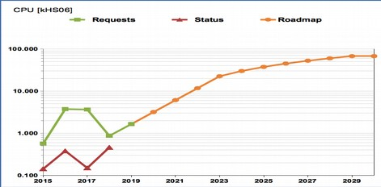
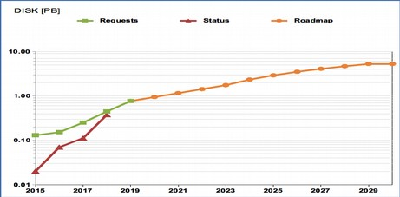
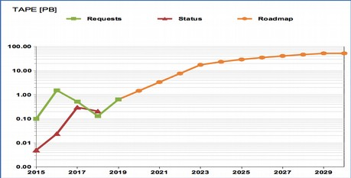
Ressources CC-IN2P3 (de Mainetti, Le Boulc’h & Lemrani)
Nombre d'utilisateurs (IN2P3+autres):
114
Nom du czar :
Aubourg (afs, bqs, requete, compte);
Fouchez (afs, bqs, requete);
Colley (afs);
Poncet (afs, bqs, requete);
Ganga (afs, compte, password);
Sureau (afs, bqs, password )
Calcul 2019 demandé:
8912000 HS06.h utilisé (24 sep.)
Stockage (disque+bandes en Po)
2019 demandé: 0.36 disque+0.4 bandes
Actuel : SPS=0.4;HPSS=0.2;iRODS=0.02
Calcul & stockage 2020 demandé (estimation):
3.2 kHS06; 0.9+1.4 Po
Data Management Plan :
doit etre pret en 2020

Slide 15
Calendrier 2020
Calendrier de construction et/ou exploitation
Fin des tests NISP prévus pour février 2020
Puis, libraison de l’instrument à l’ESA
Tests sur le PLM
Construction de la contribution du laboratoire APC au stage 2 de OU-EXT
Etapes-clés, jalons, en 2020
01/04/2020: Development Pipeline v. 2.1 Delivery
La politique de données de LSST semble avoir converge. On passera à l’étape d’un accord formel
Bilan des performances du spectromètre

Slide 16
Science: CMB Cross-Correlations
Fisher based forecasts
CMB ISW-g, lensing-g, & lensing-shear measurements
Measurement of the imprint of superstructures by stacking voids and superclusters in the CMB​[Proposed common project with Galaxy clustering SWG and Clusters SWG]
Scaling relation for tSZ detected clusters ​[possibly common project with SWG Clusters]
tSZ cross-correlation with Euclid galaxies
Constraints on the kinematic Sunyaev-Zeldovich effect with angular redshift fluctuations
Constraints on the peculiar momentum via correlations of squared CMB fluctuations with Euclid observable
Probing LSS transverse velocity field using gravitational potential time variation.

Slide 17
Science: Galaxy Clustering (Hawken et al.)
Cosmological constraints from cosmic voids in Euclid
Constraining f_{NL} with Euclid: simulations and systematic effects
Cosmological Constraints from Cosmic Homogeneity in Euclid Voids
Count-in-Cell Statistics
The linear point standard ruler with the Euclid galaxy survey
Density reconstruction via Bayesian large-scale structure inference
The study of velocity fields from RSD
Euclid/LSST PhotoZ

Slide 18
Science: Galaxy Clusters
Counts of galaxies (richness) of clusters in Euclid (& LSST)
Sunyaev Zeldovich Effect(s) in CMB
Improvement of cluster Mass/Observable relations using lensing
Synergy with Planck and NIKA2
Synergy with Simons Observatory (& CMB Stage 4)
Often requires sophisticated simulations

Slide 19
Fin

Slide 20
APC
SGS :
Activités importantes sur la PF-EXT
responsable la validation de OU-SIM-EXT (après abandon de la responsabilité SIM-EXT)
responsable de OU-EXT-LSST
Cette activité est une activité majeure au sein du groupe bien que les accords entre Euclid et LSST n’aient toujours pas abouti à un MOU. L’APC est en attente de la politique de données de LSST mais a relancé les dicussions.
intégration, challenge
participation à la CDR-SGS France en mars 2019
Activités Face/SDC avec les plateformes CODEEN, LODEEN et Dockeen
Service Level Agreement sur le cloud CC-IN2P3 pour CODEEN
SDC – France : responsabilité scientifique (Ken Ganga)
Science :
une forte expertise en amas et cosmologie + expertise Planck- une thèse en cours → co-lead du SWG amas (James G. Bartlett) - organisation réunion du SWG en octobre 2019
développement sondes croisées CMB – Grandes structures
Participation à la proposition de Key Project – IN2P3 : « Census of the Cosmic Web »
6 ETP dont :
4 ETP permanents
2 CDD CNES dont un en cours de renouvellement → difficile de trouver un candidat
1 doctorant financé CNES/IN2P3 (début 01/10/2017)
1 doctorant a soutenu sa thèse le 21 juin 2019 (financement vietnamien + complément Euclid)
Demande d’un poste de chargé de recherche sur l’analyse scientifique Euclid. Priorité du laboratoire APC

Slide 26
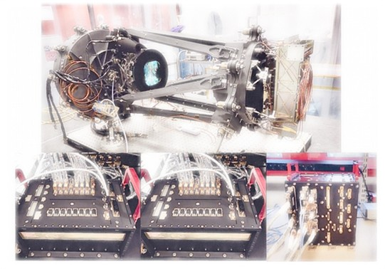
NISP STATUS : 18th of October 2019
MPIA
T. Maciaszek on behalf of EC/NISP team Page : 1
Notes:
<number>

Slide 27
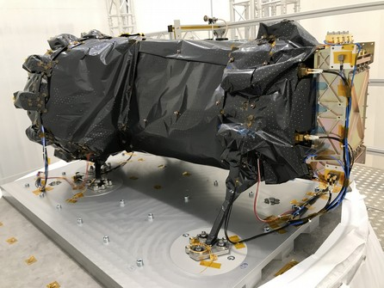
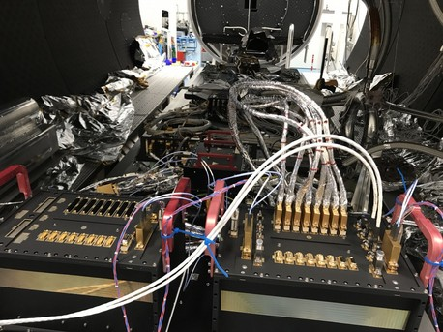
NISP NIOMADA FM:
COMPLETE
Vibration successfully done at CSL end of August
Post vibration functional test and metrology done and OK
Data Processing Unit FM (DPU):
FM#1 is at LAM, integrated in Erios. Coupling with 8 SCE QM done and OK
FM#2 delivery at LAM end of October
Instrument Control Unit FM (ICU):
Delivered at LAM on 7th of October
ZIN FM :
Delivered just in time for the NIOMADA integration

Slide 28
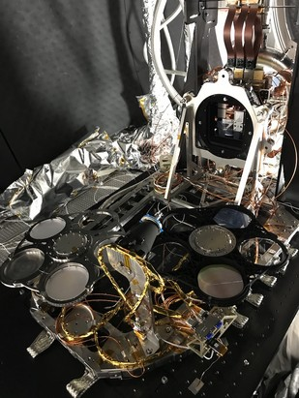
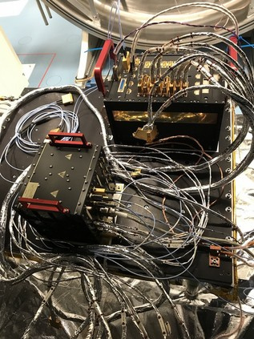
NISP EM Status
NISP EM (Engineering Model) TV:
The NISP EM TV : 2 tests done during April and July
NISP is working quite well in nominal configuration (with one DPU and 6 detectors)
Detector performances are as good as expected (only 6 SCE were connected to the DPU EQM). Good noise, good dark, no unexpected perturbation, no EMC perturbation on the images during CS test (ICU & DPU)
Page : <number>
Notes:
<number>

Slide 29
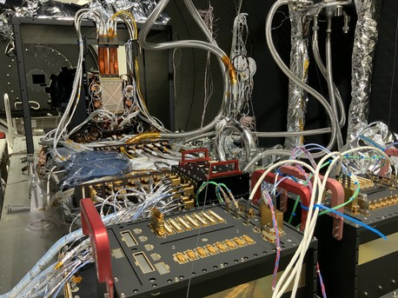
NISP FM Status
NISP FM:
The NIOMADA (NISP cold part) FM is now completed:
Electrical NISP FM integration inside Erios started with ICU FM, DPU EQM, DPU FM#1 and Markury Electronic / IPNL EGSE on going
NISP FM TV1 (non-linearity calibration) and NISP FM TV2 (optical test first verification) with Markury electronic : November (26 days)
NISP FM TV3 (optical and calibration in final FM configuration) : January 2020 (25 days)
FM Consent to Ship review : 10/02/20
Formal DRB : march 2020
Page : <number>
Notes:
<number>

